Slide 1
Комплексный подход к организации временного трудоустройства несовершеннолетних в возрасте от 14 до 18 лет в свободное от учебы время
Департамент труда и занятости населения
Ханты-Мансийского автономного округа – Югры

Slide 2
Комплексный подход к организации временной занятости несовершеннолетних в свободное от учебы время
Компенсация расходов работодателя на оплату труда несовершеннолетнего
Организация временного трудоустройства несовершеннолетних
Расширения перечня профессий
Реализация проекта «Труд-крут!»

Slide 3
Комплексный подход к организации временной занятости несовершеннолетних в свободное от учебы время
Основные
профессии трудоустройства:
подсобный рабочий
рабочий зеленого хозяйства
рабочий по благоустройству населенных пунктов
уборщик помещений или территорий
дворник
курьер
363 работодателя привлечено в 2023 году, в том числе 70 общественных, коммерческих, некоммерческих организаций и индивидуальных предпринимателей
Новые профессии трудоустройства:
помощник бухгалтера
помощник воспитателя
помощник вожатого
помощник цветовода, садовода
помощник архивариуса
помощник менеджера по рекламе
помощник техника-лаборанта
помощник библиотекаря
помощник секретаря
помощник аниматора
промоутер
10 000 рублей сумма компенсации расходов работодателя

Slide 4
ПРОЕКТ «ТРУД-КРУТ!»
Стартовал
Срок реализации
19 июня 2023 года
2023 – 2030 годы
371
подросток трудоустроен в 2023 году
37
неработающих родителей

Slide 5
Результаты работы по организации временного трудоустройства несовершеннолетних за 2021-2023 гг
Временное трудоустройство несовершеннолетних граждан в возрасте от 14 до 18 лет в свободное от учёбы время, чел.
Исполнение норматива доступности государственной услуги по временному трудоустройству несовершеннолетних граждан в свободное от учебы время в автономном округе, %
Норматив доступности государственной услуги согласно приказа Минтруда России от 26.10.2017 № 748н – не менее 10,0% от численности несовершеннолетних проживающих в автономном округе.

Slide 6
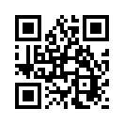
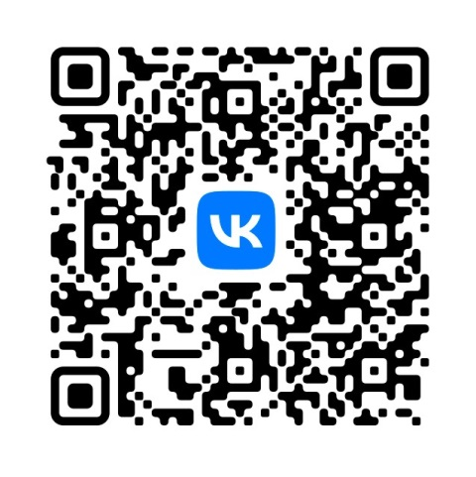
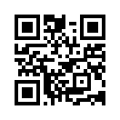
Спасибо за внимание!
Вы можете нас найти
Telegram
мессенджер
ВКонтакте
социальная сеть
Одноклассники
социальная сеть

